Slide 1
AI-приложение для генерации презентаций
Защита проекта и прикладная ценность

Slide 2
Введение в тему
Рост использования ИИ в образовании
Необходимость эффективных инструментов для преподавателей
Цель презентации: показать ценность AI-приложения
Актуальность темы в современном образовательном процессе
Notes:
В последние годы искусственный интеллект активно внедряется в образовательную среду. Это связано с необходимостью создания эффективных инструментов, которые помогут преподавателям в их работе. В данной презентации мы рассмотрим, как AI-приложение может улучшить образовательный процесс.

Slide 3
Контекст и проблемы
Сложности в персонализации обуче
Неэффективность традиционных мет
• Сложности в персонализации обучения
• Риски, связанные с использованием ИИ
• Неэффективность традиционных методов
• Необходимость адаптации к новым требованиям
Notes:
Современное образование сталкивается с рядом проблем, включая трудности в персонализации обучения для каждого студента. Традиционные методы часто оказываются неэффективными, что требует внедрения новых технологий. Однако использование ИИ также сопряжено с определенными рисками, которые необходимо учитывать.

Slide 4
Текущие решения на рынке
Подход A
Подход B
Разнообразие приложений и их функционал
Преимущества и недостатки текущих решений
Необходимость в более адаптивных инструментах
Анализ конкурентов и их предложений
Notes:
На рынке существует множество AI-решений для образования, каждое из которых предлагает свои уникальные функции. Однако многие из них имеют как преимущества, так и недостатки. Важно понять, какие инструменты наиболее эффективны и какие из них нуждаются в доработке для лучшей адаптации к потребностям преподавателей.

Slide 5
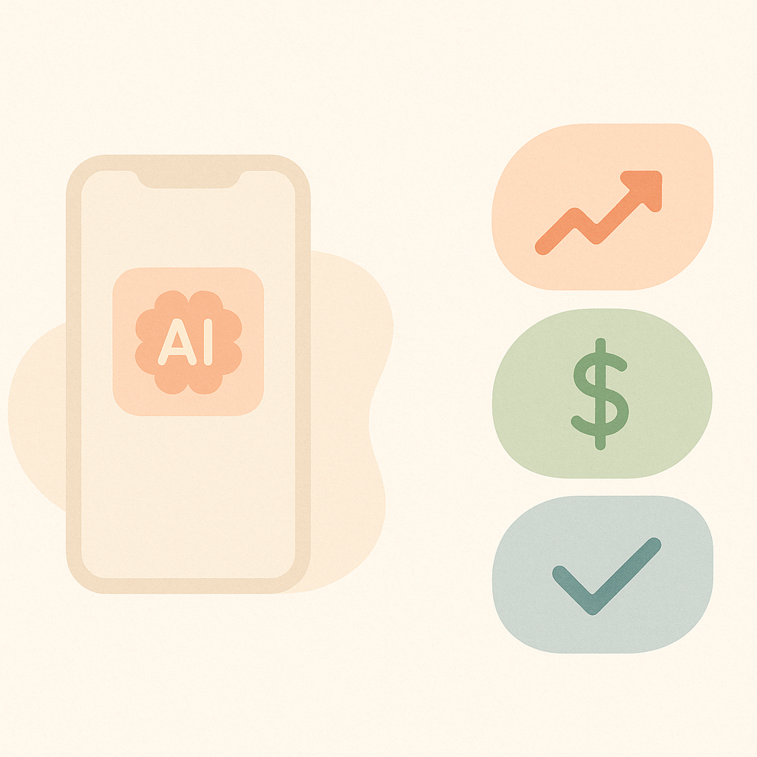
Преимущества AI-приложения
• Персонализированные траектории обучения
• Автоматизация рутинных задач
• Интеграция с образовательными платформами
• Улучшение качества образовательного процесса
Notes:
AI-приложение предлагает уникальные возможности, такие как создание персонализированных траекторий обучения для студентов. Оно также позволяет автоматизировать рутинные задачи преподавателей, что значительно упрощает их работу. Интеграция с существующими образовательными платформами делает его использование более удобным.

Slide 6
Технологические аспекты
Использование алгоритмов машинно
Обработка и анализ данных
• Использование алгоритмов машинного обучения
• Обеспечение безопасности и конфиденциальности
• Обработка и анализ данных
• Адаптивные технологии для разных уровней обучения
Notes:
Технологическая основа нашего приложения включает в себя алгоритмы машинного обучения, которые позволяют эффективно обрабатывать и анализировать данные. Важным аспектом является обеспечение безопасности и конфиденциальности информации пользователей, что является приоритетом в образовательной среде.

Slide 7
Примеры успешного применения
Успешные примеры внедрения в учебные заведения
Notes:
Мы уже имеем успешные примеры внедрения нашего AI-приложения в учебные заведения, которые показывают положительные результаты. Преподаватели и студенты отмечают улучшение качества обучения и удобство использования. Эти кейсы подтверждают эффективность нашего решения.

Slide 8
Выводы и рекомендации
Необходимость интеграции ИИ в образовательный процесс
Рекомендации по обучению преподавателей • Поддержка и сопровождение пользователей • Создание сообщества пользователей для обмена опытом
Notes:
На основе проведенного анализа мы пришли к выводу о необходимости интеграции ИИ в образовательный процесс. Рекомендуем организовать обучение для преподавателей, чтобы они могли эффективно использовать новые технологии. Также важно обеспечить поддержку пользователей и создать сообщество для обмена опытом.

Slide 9
Заключение
Подтверждение ценности AI-приложения для образования
Призыв к сотрудничеству и внедрению • Открытость к вопросам и обсуждениям • Долгосрочные перспективы использования ИИ
Notes:
В заключение, мы подтверждаем ценность нашего AI-приложения для образования и призываем к сотрудничеству для его внедрения. Открыты к вопросам и обсуждениям, чтобы совместно развивать образовательные технологии. Уверены, что использование ИИ в образовании имеет долгосрочные перспективы.

